Slide 1
PROJEKT LABOR · 6. ALKALOM
Leltárkezelő rendszer
Vonalkódos leltározás és hosszú távú eszköznyilvántartás egyetemi környezetben
Forrásadatok, import és a leltározás alapjai
SAP 40000123 · L-2021-0123
Bárkányi Máté · Horváth Máté · Kiss Barnabás
1 / 15
Notes:
~20 mp – Bárkányi Máté. Bemutatkozás: Bárkányi Máté, Horváth Máté és Kiss Barnabás; a leltározó és leltárkezelő alkalmazást fejlesztjük. Ma is a teljes projektet mutatjuk be az alapoktól; az újdonság, hogy a forrásadatok importja és a leltározás alapfolyamata már végig működik: a kliensből, a szerveren át az adatbázisig.

Slide 2




Miért nehéz egy egyetemi leltár?
Az elvárt állomány egy Excel exportban él – a valóság a termekben és a folyosókon.
Egy eszköz – több kód
30 szék – egy rekord
SAP szám, leltári szám, gyári szám: az eszközön bármelyik lehet.
Nem elég a „megvan / nincs meg”: darabszám, hiány és többlet kell.
Rossz körzetben került elő
Hiányzik a hely és a történet
Érvényes eszköz, de másik körzeté – nem dobhatjuk el, rögzíteni kell.
A forrásban nincs szobaszám, a régi leltárak eredménye pedig elvész.
2 / 15
Notes:
~35 mp – Bárkányi Máté. A leltár célja: a nyilvántartásban lévő eszközök fizikailag is megvannak-e. Négy fő nehézség: több kód egy eszközön, mennyiséges tételek, más körzetben előkerülő eszközök, valamint a hely és a korábbi eredmények hiánya. Ezért nem elég egy Excel-tábla.

Slide 3





Mit ad hozzá a rendszerünk?
Egységes folyamat
Amit megvizsgáltunk
Helyszíni leltározás és nyilvántartás egy rendszerben
Snipe-IT · GLPI · Odoo · SAP Asset Accounting · Sortly
Reprodukálható leltár
Pillanatkép az elvárt állományról a leltár nyitásakor
Egyik sem kezeli egyszerre a helyszíni, körzet- és időszakalapú vonalkódos leltárt és a hosszú távú, történeti nyilvántartást – és egyik sem asztali kliens.
Valósághű azonosítás
Bármely kód, darabszámok, más körzet, ismeretlen kód
Kiegészítők ellenőrzése
Közvetlenül ellenőrizve vagy csak feltételezve?
Teljes történet
Hely, felelős, állapot időbélyeggel – törlés nélkül
3 / 15
Notes:
~35 mp – Horváth Máté. Öt meglévő rendszert vizsgáltunk; mindegyikből tanultunk, de egyik sem fedi le a teljes feladatot. Ami nálunk új: egységes folyamat, reprodukálható leltáreredmény a pillanatkép miatt, valósághű azonosítás, a kiegészítők ellenőrzésének követése és a teljes történetiség.

Slide 4



Kik használják, és hogyan?
Adminisztrátor
A leltár életciklusa
Felhasználók, jogosultságok
1
Excel import elvárt állomány az adatbázisba
Leltárfelelős
2
Leltáridőszak nyitása pillanatkép az elvárt állományról
Import, időszakok, eltérések, riportok
3
Beolvasás helyiségenként vonalkód, mennyiség, hely
Leltározó
Helyszíni beolvasás a saját körzeteiben
4
Javítás sztornó, ismeretlen kódok
Megtekintő
5
Összehasonlítás hiány, többlet, más körzet
Saját egysége eszközei és riportjai
6
Lezárás és riport Excel export, jegyzőkönyv
4 / 15
Notes:
~35 mp – Bárkányi Máté. Négy szerepkör a valós leltározási folyamat alapján; a leltározó csak a számára kijelölt körzetekben dolgozhat, és ezt a kliens is, a szerver is betartja. Jobb oldalon a leltár életciklusa: az első három lépés – import, időszak nyitása, beolvasás – és a javítás már működik.

Slide 5



Architektúra: vékony kliens, okos szerver
WPF kliens
HTTPS · REST
JSON · token
ASP.NET Core
EF Core
SQL Server
XAML nézetek
CommunityToolkit.Mvvm
Beolvasás-kezelő
Controllerek → szolgáltatások
JWT, szerepkörök
Egységes hibaformátum
EF Core, migrációk
23 tábla
Szabályok az adatbázisban is
Kozos projekt DTO-k, felsorolások, API-útvonalak – a kliens és a szerver ugyanazt a szerződést használja
.NET 8 (LTS) C# mindkét oldalon
Minden üzleti szabály a szerveren fut: egy helyen van megvalósítva és tesztelve, és a jogosultság csak ott kényszeríthető ki megbízhatóan.
5 / 15
Notes:
~45 mp – Horváth Máté. Három futó komponens: WPF kliens, ASP.NET Core szerver és SQL Server. REST, JSON, JWT token. A szerver rétegzett, a közös Kozos projekt a kettő szerződése: a kliens ugyanazokat a típusokat és útvonalakat használja, mint a szerver, így nem csúszhatnak el egymástól. Az elv: vékony kliens, okos szerver.

Slide 6
Adatmodell: az elvárt és a tényleges külön
Törzsadat
Leltározás
23
Eszköz, Kód, Kódtípus, Eszköztípus, Körzet, Állapot
Időszak, Elvárt tétel (pillanatkép), Leolvasás
tábla
21
Történet
Rendszer
Elhelyezés, Felelős, Állapotváltozás, Kiegészítő
Felhasználó, Szerepkör, Import, Audit napló
CHECK megszorítás
6
Több kód egy eszközhöz, normalizált és egyedi
A leolvasás esemény, javítás sztornóval
Hely és felelős érvényességi időszakkal
szűrt egyedi index
6 / 15
Notes:
~40 mp – Kiss Barnabás. Az adatmodell négy területre bomlik. Az elvárt állomány és a leltáreredmény külön van: a leltár nyitásakor pillanatkép készül, így egy régi leltár akkor is reprodukálható, ha a forrásadatok azóta változtak. A kódok normalizált értéke egyedi, a leolvasás esemény, a hely és a felelős érvényességi időszakkal tárolódik.

Slide 7
Adatbázis és tesztadatok
Első migráció a teljes sémával, determinisztikus demóadatok, SQL Serveren kipróbálva.
240
689
eszköz
eszközkód
307
12 / 12
leolvasás
megszorítás-ellenőrzés
Egy lezárt (2025) és egy folyamatban lévő (2026) leltár, minden eltéréstípusra példával.
7 / 15
Notes:
~35 mp – Kiss Barnabás. A demóadatokat egy determinisztikus SQL-szkript tölti be: 240 eszköz, 689 kód, egy lezárt és egy folyamatban lévő leltár. Egy ellenőrző szkript 12 szándékosan hibás műveletet próbál ki – az adatbázis mindet a várt módon kezeli; az import után is 12/12.

Slide 8
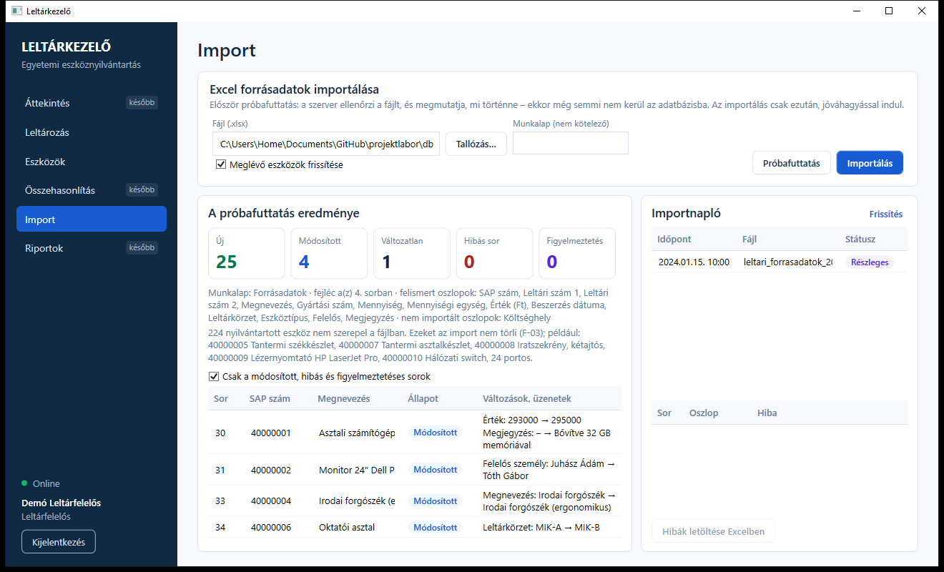
Excel-import: előbb próba, aztán írás
Két lépés, egy mentés
Fejléc az első 20 sor bármelyikében, rugalmas oszlopnevek
Hibás sor kimarad, figyelmeztetéssel bekerül
Ismételt import: mezőnkénti különbség, az üres cella nem töröl
Importnapló, a hibák letölthetők Excelben
Mintafájlon: 25 új, 4 frissített, 1 változatlan
8 / 15
Notes:
~55 mp – Kiss Barnabás. Az Excel-import két lépésben dolgozik. A próbafuttatás semmit nem ír: megmutatja, hány sor új, módosított, változatlan vagy hibás, és módosított sornál mezőnként a régi és az új értéket. Jóváhagyás után a szerver újra ellenőriz, és egyetlen mentésben ír – ha közben ütközés történik, semmi sem kerül be. A fejlécet rugalmasan ismeri fel, a vezető nullákat megtartja, az ismeretlen körzetű sort elutasítja, az üres cella nem töröl adatot. Minden futás naplózódik, a hibák Excelben letölthetők. A képen a helyes mintafájl próbafuttatása: 25 új, 4 módosított, 1 változatlan.

Slide 9






Mi történik egy beolvasáskor?
Minden beolvasás esemény – semmit nem dobunk el, semmit nem törlünk.
Beolvasó mező
RENDBEN
Dell OptiPlex 7010 · A-102
▌40000123
MÁS KÖRZET
Rögzítve, de másik körzetbe tartozik
Vonalkódolvasó · kamera · Ctrl+V · demó mód
ISMÉTELT
Már beolvasva – a darabszám nem nő
Kiegészítők
TÖBBLET
Székkészlet: elvárt 30 · beolvasva 32 db
Fő eszköz beolvasva → feltételezetten megvan
Saját kód beolvasva → közvetlenül ellenőrzött
ISMERETLEN KÓD
Nincs ilyen kód – rögzítve kivizsgálásra
9 / 15
Notes:
~45 mp – Horváth Máté. Ez a rendszer szíve, és ma már működik. A szerver normalizálja a kódot, bármely aktív kód alapján azonosít, és rögzített sorrendben minősít: ismételt, nem aktív, más körzet, többlet, rendben – ismeretlen kódnál pedig ezt rögzíti. Ami érvényes bemenet, az mindig rögzül; javítani csak indoklással, sztornóval lehet. Az ismételt beolvasás nem növeli a darabszámot.

Slide 10
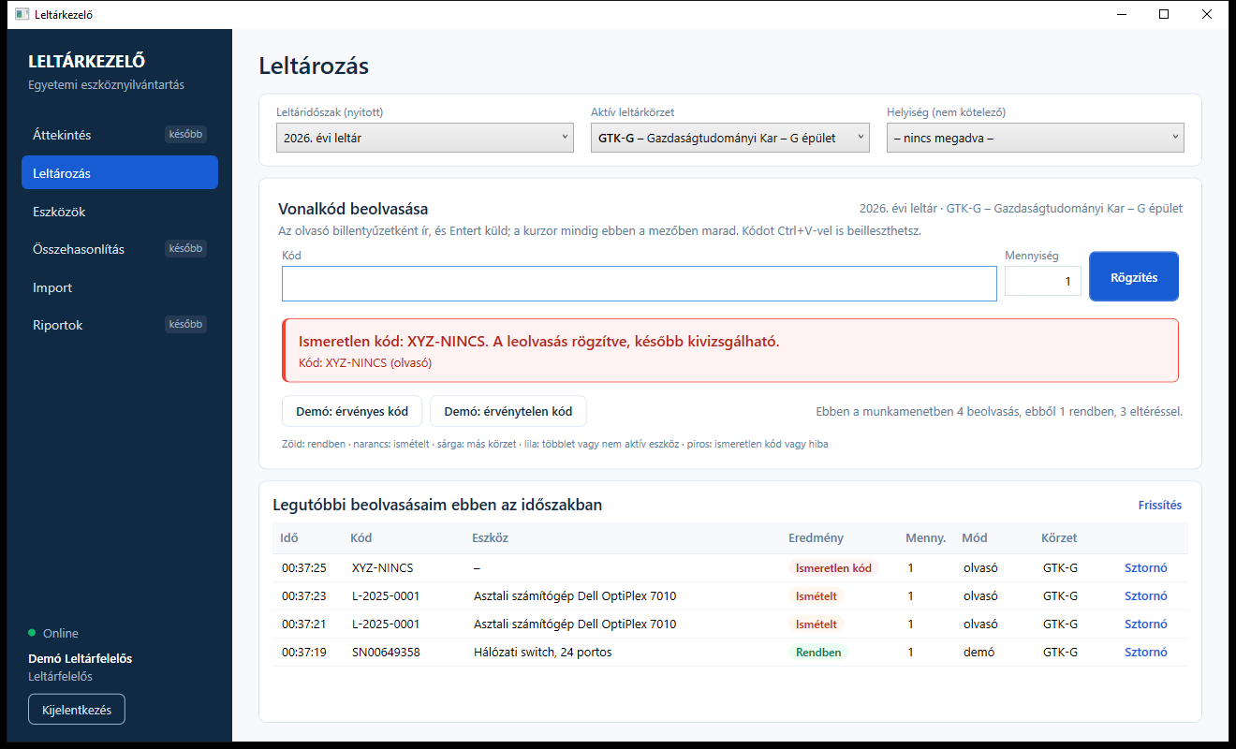
A leltározó képernyő
Azonnali, színes visszajelzés
Időszak és körzet: csak ahol leltározhatsz
Olvasó, Ctrl+V vagy demókód (Ctrl+Shift+R / E)
A kurzor mindig a kódmezőben marad
Zöld · narancs · sárga · lila · piros – mindig szöveggel is
Saját beolvasások, sztornó indoklással
10 / 15
Notes:
~50 mp – Bárkányi Máté. A leltározó képernyő: felül az időszak és a körzet – a leltározó csak a saját körzeteit választhatja. Az olvasó billentyűzetként ír, és Entert küld; a kurzor mindig a kódmezőben marad. Olvasó nélkül Ctrl+V-vel vagy demókóddal is működik. A visszajelzés színe a szerver minősítése: zöld, narancs, sárga, lila, piros – és mindig szöveggel is. A képen egy ismeretlen kód után; alul a saját beolvasások, sztornóval.

Slide 11
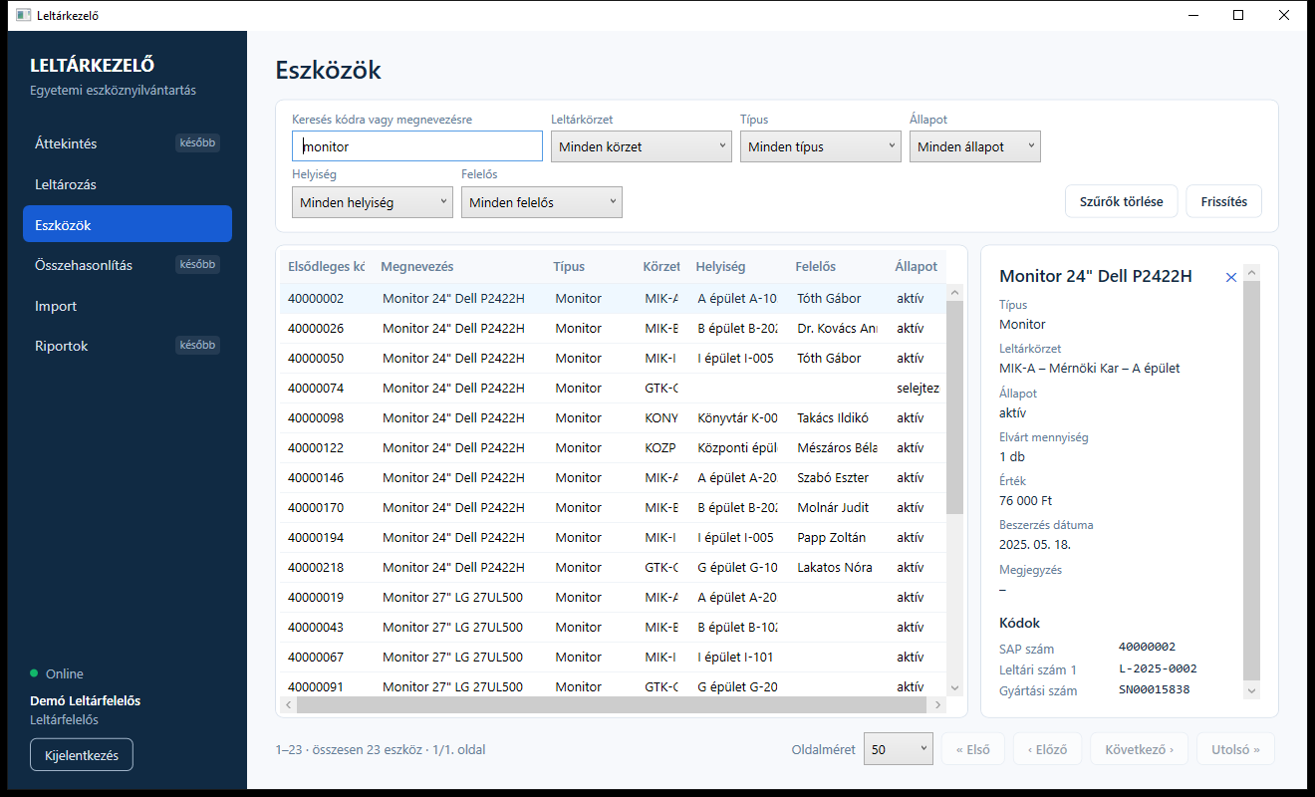
Bejelentkezés és eszközlista
Szűrés és lapozás a szerveren
Token csak a memóriában, szerepkör szerinti oldalak
Keresés bármely kódra vagy a névre
Szűrés körzetre, típusra, állapotra, helyre, felelősre
Láthatóság szerepkör szerint – a szerver dönt
Részletek: minden kód, érték, beszerzés
11 / 15
Notes:
~35 mp – Bárkányi Máté. Bejelentkezés után a szerepkör szerinti oldalak jelennek meg; a token csak a memóriában van. Az eszközlista szűrése és lapozása a szerveren történik: keresés bármely kódra, szűrés körzetre, típusra, állapotra, helyiségre és felelősre. Egy sorra kattintva látszik minden adat és kód. Hogy ki mit lát, azt a szerver dönti el.

Slide 12
A szerver a 6. alkalomra
POST
/api/auth/login
bejelentkezés → token
Leltáridőszak: tervezett → nyitott → lezárt
Pillanatkép az elvárt állományról nyitáskor
Jogosultság szerepkör és körzet szerint
GET
/api/eszkozok
szűrők, lapozás, láthatóság
POST
/api/importok
próbafuttatás, import, napló
POST
…/{id}/leolvasasok
beolvasás és minősítés
POST
…/{id}/sztorno
javítás indoklással
132 / 132
SQL Serveren is kipróbálva: időszak nyitása, mind a hat minősítés, import, sztornó.
automatikus teszt sikeres
12 / 15
Notes:
~50 mp – Horváth Máté. A szerver végpontjai a 6. alkalomra: bejelentkezés, eszközlista szűrőkkel és láthatósággal, import, beolvasás és sztornó – mellettük a törzsadatok és a leltáridőszakok kezelése. A leltáridőszak tervezettből nyitottba, majd lezártba lép; nyitáskor pillanatkép készül. A jogosultságot szerepkör és körzet szerint a szerver kényszeríti ki. Mindezt SQL Serveren is végigpróbáltuk.

Slide 13




Minőség: minden változás ellenőrizve
Push vagy pull request
Fordítás Windowson
132 automatikus teszt
Zöld: összevonható
21
adatmodell-teszt
64
API-teszt
47
import-teszt
Szűrt indexek, megszorítások, törlési szabályok – és hogy a migráció naprakész-e
Bejelentkezés, eszközlista és szűrés, leltáridőszak, beolvasás, sztornó, jogosultság
Fejlécfelismerés, ellenőrzési szabályok, ismételt import, végpontok
13 / 15
Notes:
~35 mp – Kiss Barnabás. A GitHub Actions minden pushnál és pull requestnél lefordítja a teljes megoldást Windowson, és lefuttatja a 132 automatikus tesztet: 21 adatmodell-, 64 API- és 47 import-teszt. Mind sikeres.

Slide 14



Kiegészítő funkció: címkétől a jegyzőkönyvig
Az oktató jóváhagyta – a 12. alkalomra; a kamerás beolvasás csatlakozási pontja már kész
Címkegenerálás
Kamerás beolvasás
Leltárjegyzőkönyv
Hiányzó vagy sérült címke pótlása, helyiségcímkék, PDF címkeív
Bármely gép leltározóeszköz, QR-kód is, olvasó nélkül
Lezárt leltárról, eltéréslistával, aláírási helyekkel
QuestPDF + ZXing.Net
OpenCvSharp4 + ZXing.Net
QuestPDF
A két rész egymás tesztanyagát adja: a nyomtatott címkével mérhető a kamerás felismerés.
14 / 15
Notes:
~35 mp – Bárkányi Máté. A kiegészítő funkciót az oktató jóváhagyta: címkegenerálás, kamerás beolvasás és leltárjegyzőkönyv, a 12. alkalomra. A kliensben már előkészítettük: minden beolvasás egyetlen közös ponton megy át, ezt fogja hívni a kamera is.

Slide 15
Munkamegosztás és következő lépések
A
Bárkányi Máté
B
Horváth Máté
C
Kiss Barnabás
Kliens és UX
Szerver és üzleti logika
Adat és minőség
A 7. alkalomig: mennyiségek és eltérő körzet (terv)
Darabszám-nézet: elvárt, beolvasott, hiányzó (B)
Pillanatkép utólagos bővítése (B)
Valódi Excel-forrásfájl, a leképezés igazítása (C)
Hiány és többlet megjelenítése a kliensben (A)
Leltáridőszak kezelése a kliensben (A)
Dokumentáció és tesztek bővítése (mindenki)
15 / 15
Notes:
~40 mp – mindhárman egy-egy mondatban. Bárkányi Máté: kliens és felhasználói élmény. Horváth Máté: szerver és üzleti logika. Kiss Barnabás: adat, import és minőség. A 7. alkalomra a mennyiségek és az eltérő körzet kerül előtérbe: darabszám-nézet, a hiány és a többlet megjelenítése, a pillanatkép utólagos bővítése, és ha megérkezik, a valódi Excel-forrásfájl. Köszönjük, várjuk a kérdéseket.

